Slide 1

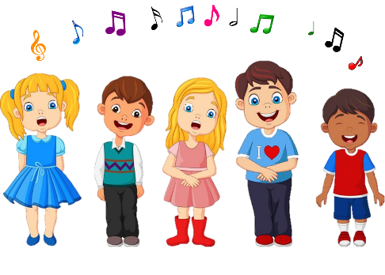


KHỞI ĐỘNG
ĐẦU GIỜ

Slide 2


Slide 3



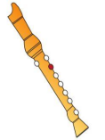

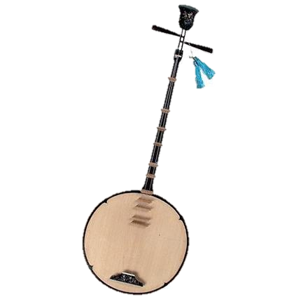
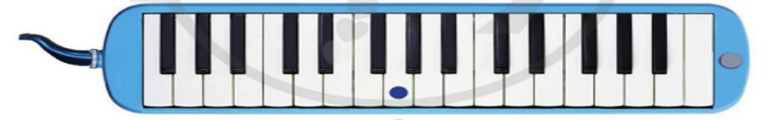


TRÒ CHƠI
Nghe âm thanh đoán tên nhạc cụ
ĐànNguyệt
Kèn phím
Sáo Ri-coóc-đơ

Slide 4


Slide 5

Chủ đề 5: Thiên nhiên tươi đẹp
Tiết 19
Lý thuyết âm nhạc: Nhịp 3/4
- Đọc nhạc: Bài số 3

Slide 6
Nội dung 1:
Lý thuyết âm nhạc: Nhịp 3/4

Slide 7
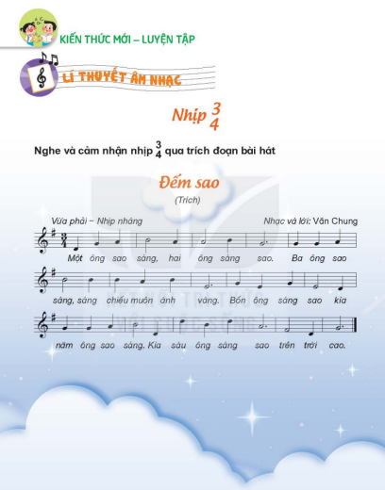

Slide 8
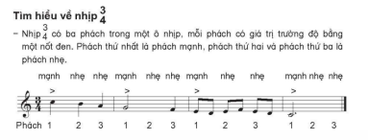

Nhịp ¾ thường được viết cho những tác phẩm âm nhạc có tính chất nhịp nhàng, uyển chuyển.

Slide 9
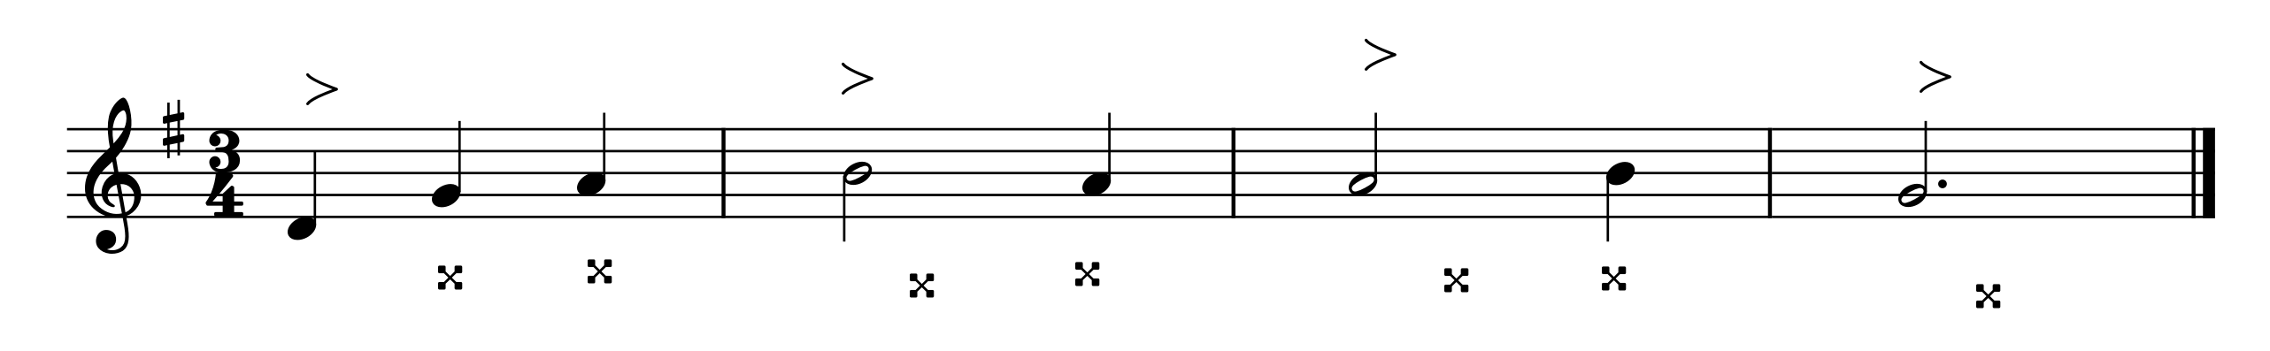

Luyện tập:
Nghe và đọc tên nốt nhạc là phách mạnh và phách nhẹ trong dòng nhạc dưới đây:
Mạnh
Mạnh
Mạnh
Mạnh
Nhẹ
Nhẹ
Nhẹ
Nhẹ
Nhẹ
Nhẹ
Nhẹ
Nhẹ

Slide 10
Nội dung 2:
Đọc nhạc – Bài số 3

Slide 11
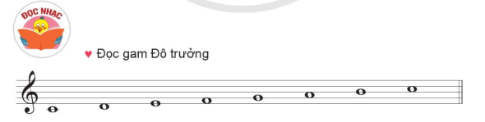

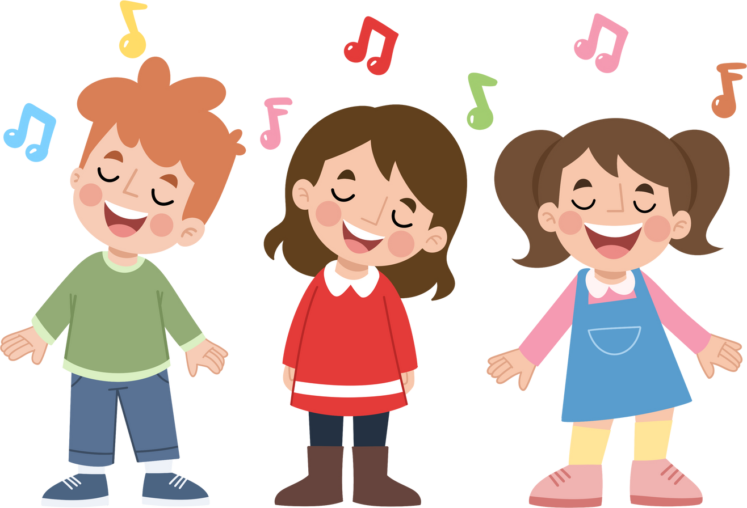

Slide 12


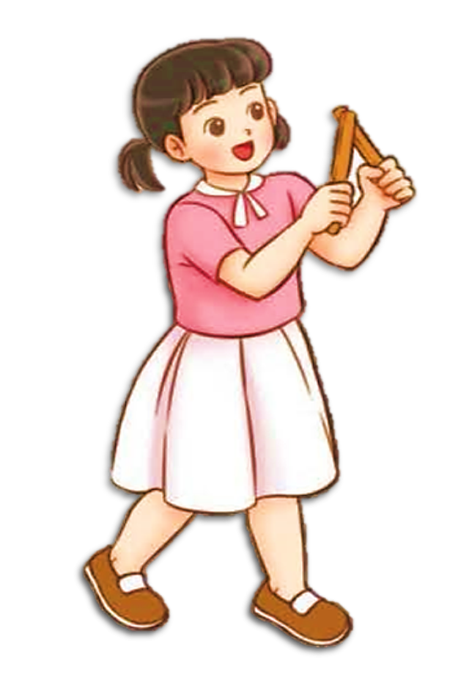

Slide 13
Tìm hiểu bài nhạc:
Bài đọc nhạc số 3
Bài được viết ở nhịp ¾ gồm 8 ô nhịp
Cao độ: Đô, rê, mi, son, la, si
Trường độ: Nốt đen, nốt trắng, nốt móc đơn, nốt đen chấm dôi, dấu lặng đen

Slide 14
Đọc nhạc từng câu:
Câu 1:
Son mi son đô rê đô la đô son

Slide 15
Đọc nhạc từng câu:
Câu 2:
Mi đô la son la son la si đô

Slide 16
Ghép toàn bài:
Bài đọc nhạc số 3
Son mi son đô rê đô la đô son
Mi đô la son la son la si đô

Slide 17

Đọc nhạc kết hợp gõ đệm theo phách:
Bài đọc nhạc số 3
Son mi son đô rê đô la đô son
Mi đô la son la son la si đô

Slide 18






Đọc nhạc kết hợp kí hiệu bàn tay
Bài đọc nhạc số 3
Son mi son đô rê đô la đô son
Mi đô la son la son la si đô

Slide 19
Chủ đề 5: Thiên nhiên tươi đẹp
Tiết 19
Lý thuyết âm nhạc: Nhịp 3/4
- Đọc nhạc: Bài số 3

